Slide 1
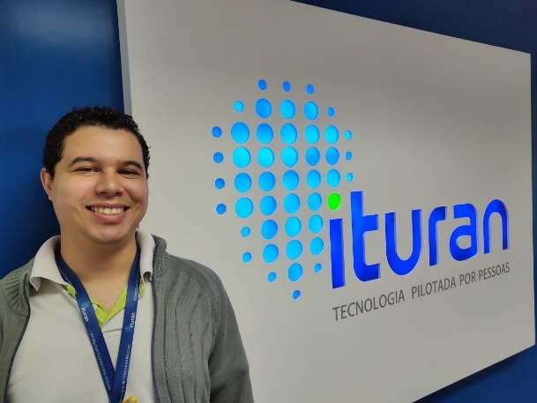
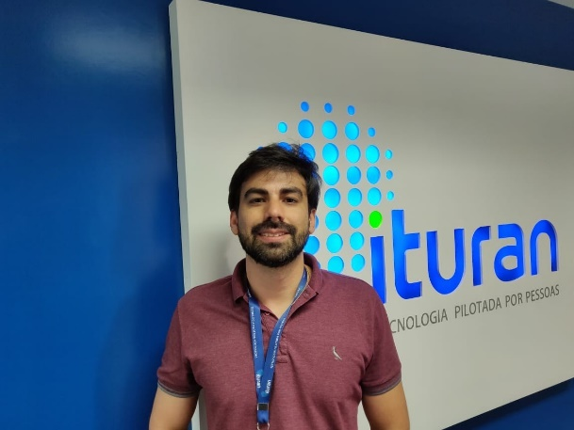
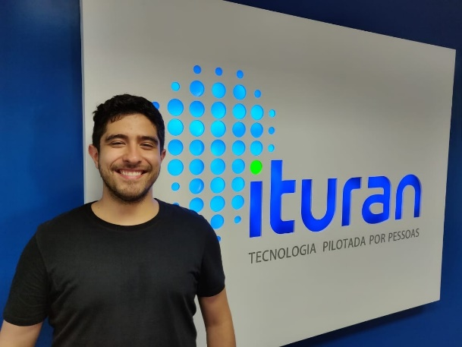
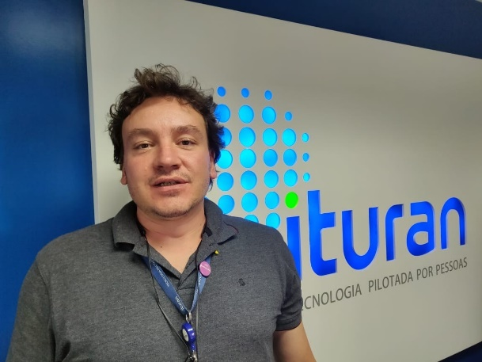
A GRANDE IDEIA ITURAN
Jhones Bazilio
Gustavo Godinho
Ituran Seguro - Bike
Mario Salles
Rafael Ravena

Slide 2
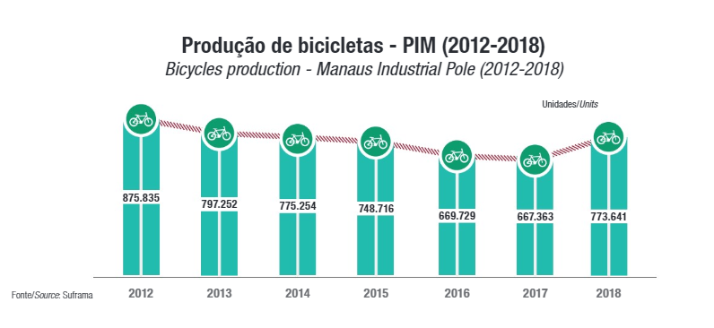
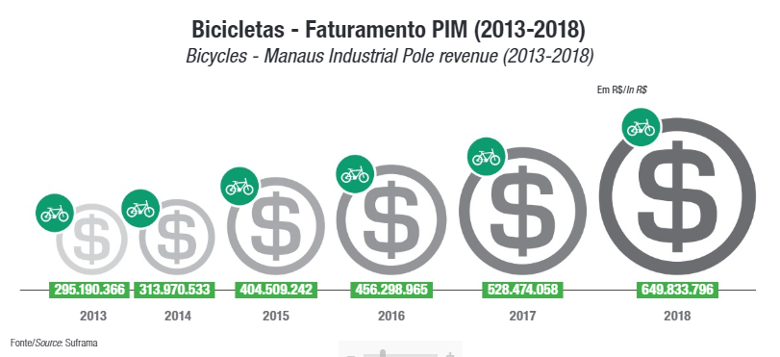
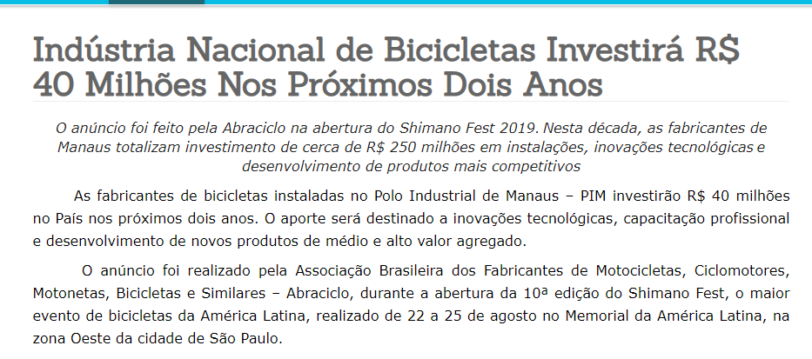
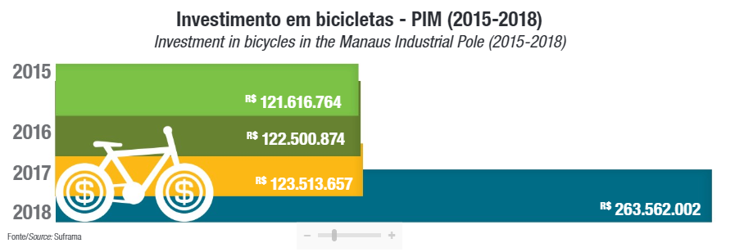
CENÁRIO ATUAL
Mercado em pleno crescimento
Notes:
Crescimento
Produção
Faturamento
Investimento
Fonte: http://www.abraciclo.com.br/ - Em 1976, quando um grupo de executivos sentou-se à mesa para constituir a ABRACICLO, sob o comando de Bruno Caloi, o veículo de duas rodas predominante no Brasil era a bicicleta.

Slide 3
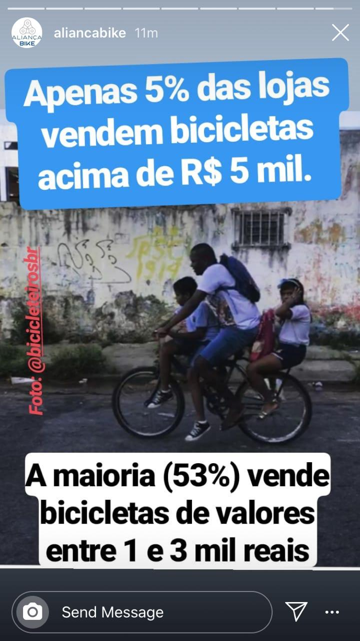
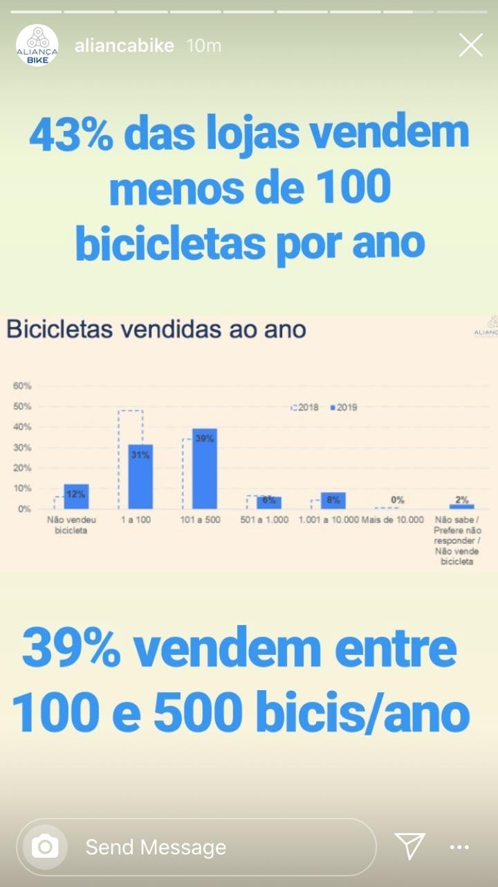
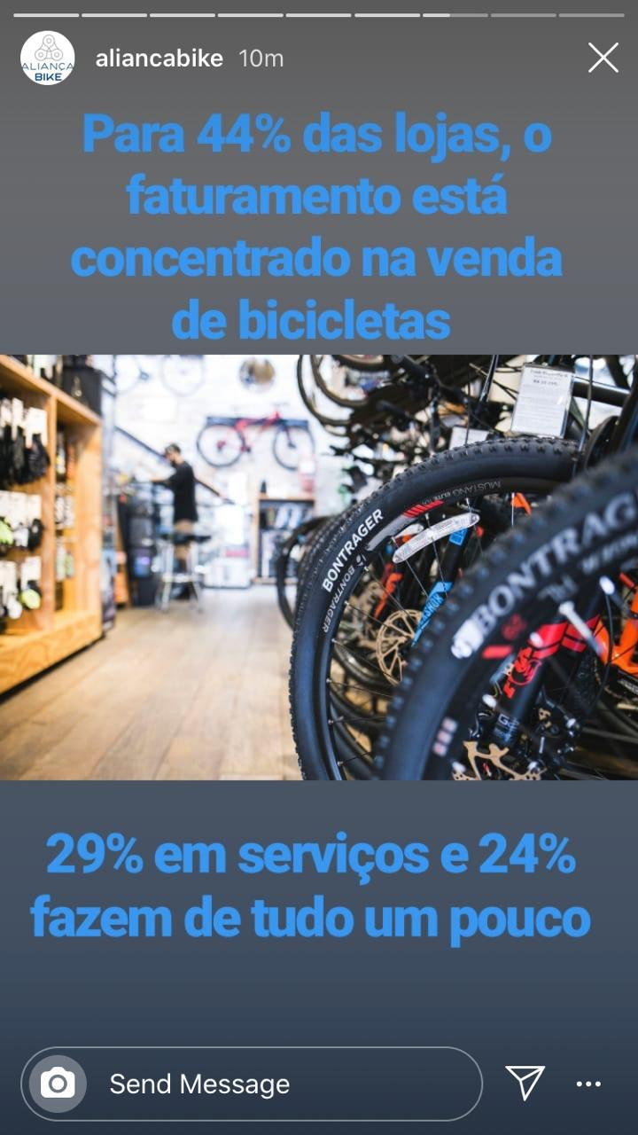
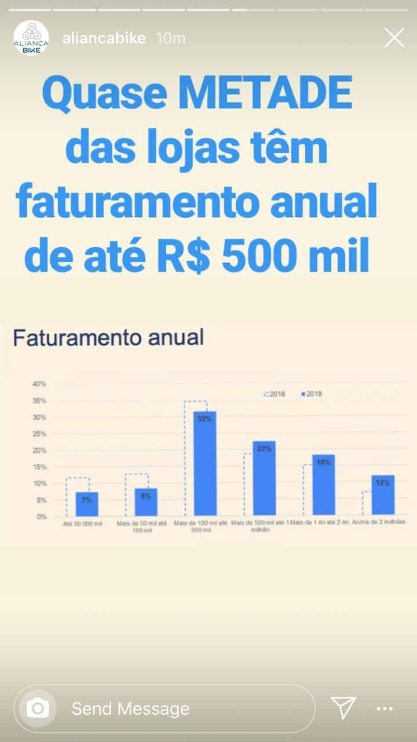
CENÁRIO ATUAL
Notes:
Fontes Shimano fest 2019 - Aliança Bike

Slide 4
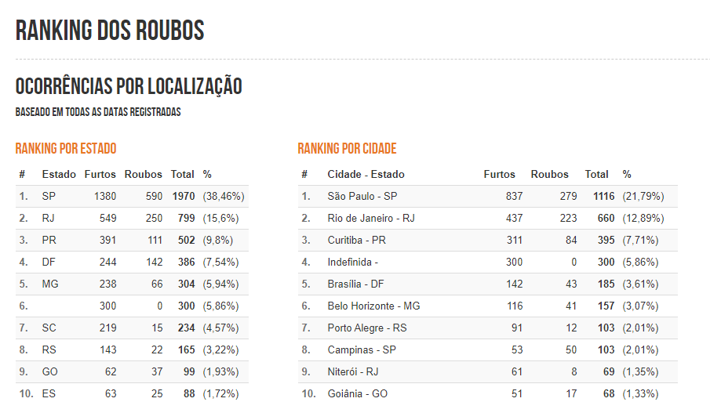
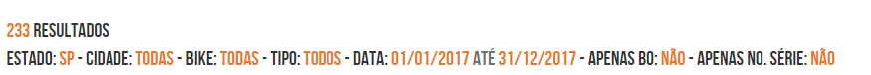
CENÁRIO ATUAL
Mercado em pleno crescimento
Segurança em pleno crescimento
2017
2018
2019
Notes:
Fonte: http://www.bicicletasroubadas.com.br - Cadastro Nacional de Bicicletas Roubadas -Informe o roubo da sua bike, descubra os hábitos dos ladrões e evite locais perigosos

Slide 5
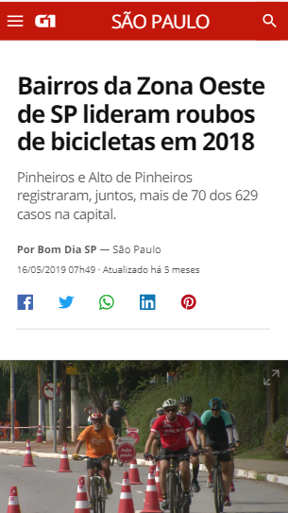
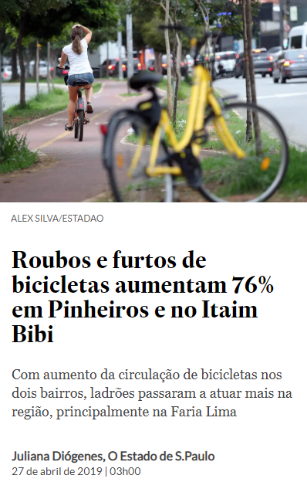
CENÁRIO ATUAL
Mercado em pleno crescimento
Segurança em pleno crescimento
Sensação de insegurança mantida

Slide 6
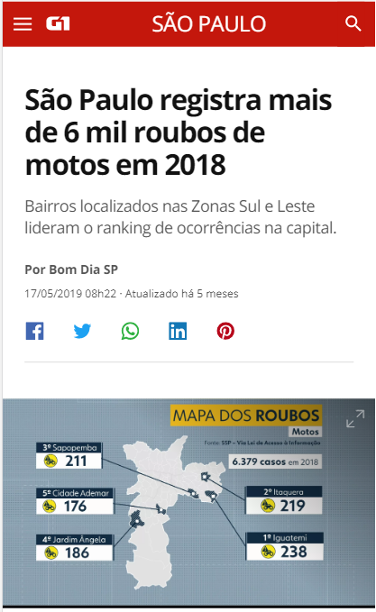

Slide 7
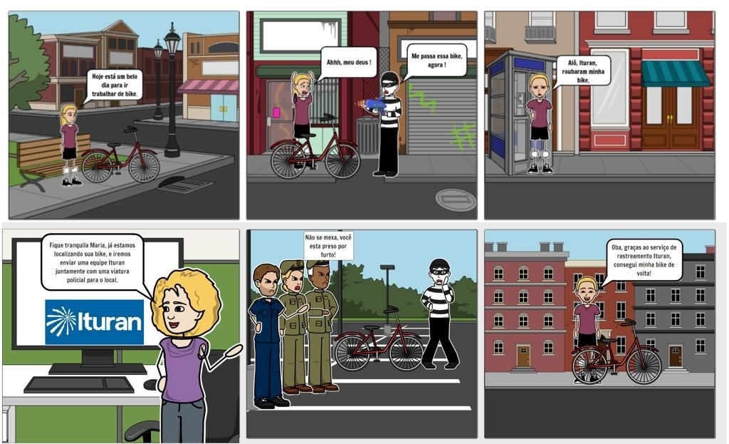
| O QUÊ |
PROPOSTA
Solução robusta para BIKE > Rastreamento + Seguro
Atingir Mercado
Sanar Carência de Serviços
Ser Pioneiro no Brasil
Ampliar Abrangência Ituran (market share 100%)
Notes:
Atingir Mercado
Inexplorado
Em plena expansão
Sanar Carência de Serviços
Proporcionar custo baixo / alta efetividade para contratante
Obter baixo custo / alto retorno para Ituran
Ser Pioneiro no Brasil
Ampliar Abrangência Ituran (market share 100%)

Slide 8
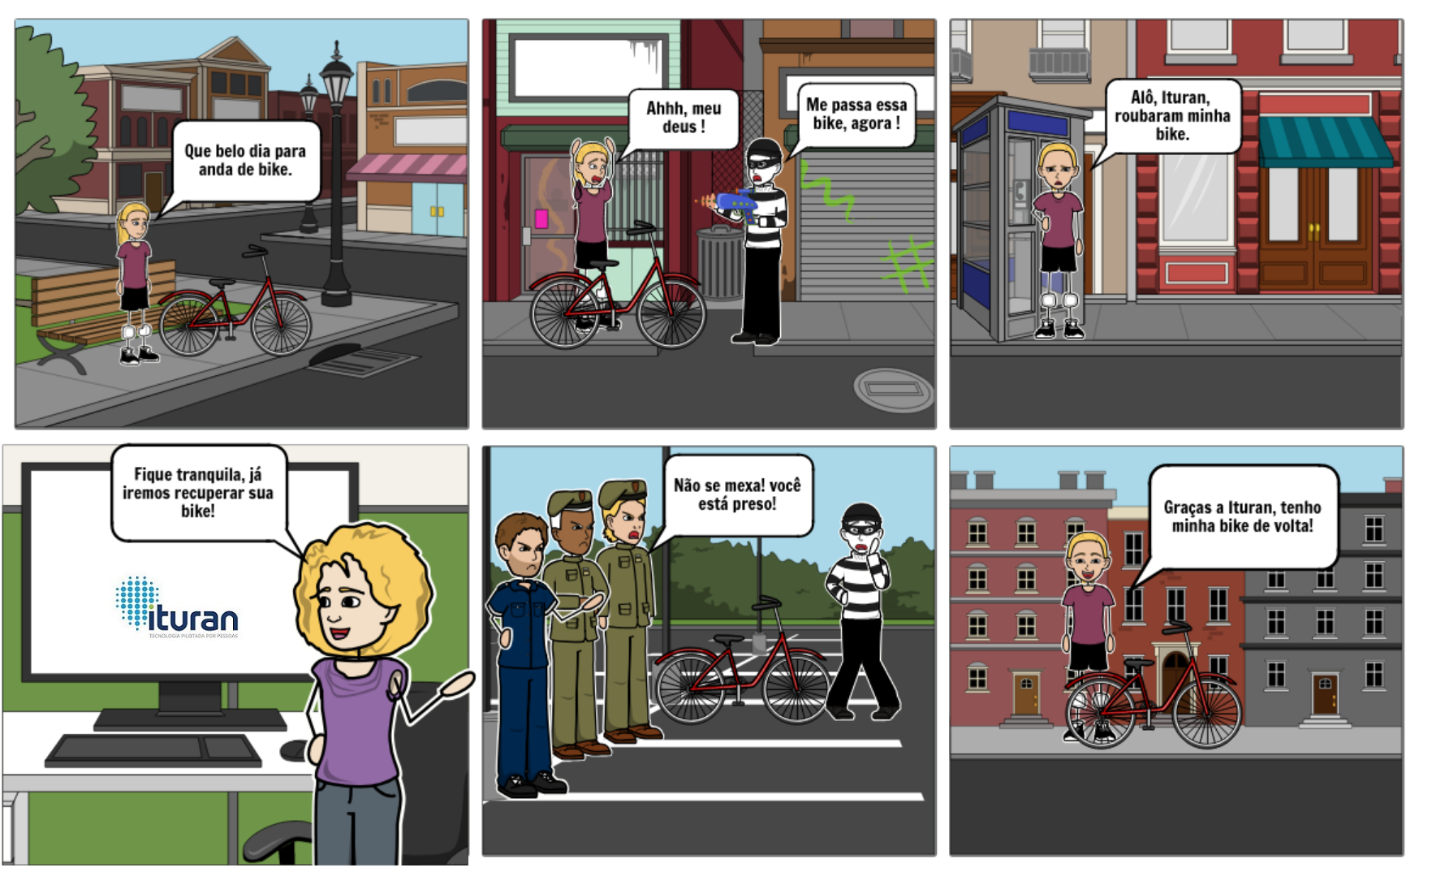

Slide 9
PLANEJAMENTO
| COMO |
Importar o pdf
Incluir possíveis parceiros

Slide 10
BUDGET
| QUANTO |
Redesenho do rastreador
Integrações com seguradoras
Campanha de mkt
Treinamento para áreas envolvidas

Slide 11
RESULTADOS ESPERADOS
| PORQUÊ |
Novo nicho de mkt para a Ituran
Receita para Ituran
Maior segurança para ciclistas
Mudança do mindset (qualituran)
Qualidade de vida (qualituran)

